Slide 1

Memorial das Atividades Científicas
Vanderlei C. Oliveira Jr.
Observatório Nacional
Outubro de 2022

Slide 2
Memorial das Atividades Científicas
Vanderlei C. Oliveira Jr.
Observatório Nacional
Outubro de 2022
QR code para acessar meus memoriais e apresentações de memoriais

Slide 3
Sumário
Apresentação
Resumo das atividades científicas
Apresentação detalhada das atividades científicas
Considerações finais

Slide 4
Sumário
Apresentação
Resumo das atividades científicas
Apresentação detalhada das atividades científicas
Considerações finais

Slide 5
Vanderlei C. Oliveira Jr.
<number> / 23

Slide 6
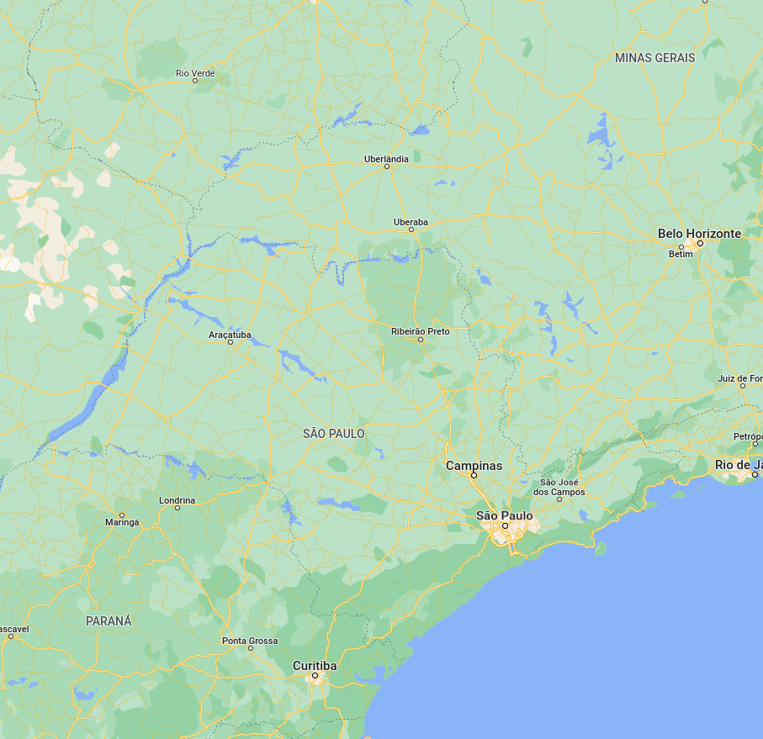
Vanderlei C. Oliveira Jr.
<number> / 23
Nasci em São Paulo – SP em 08 de Junho de 1986 (tenho 36 anos)

Slide 7
Vanderlei C. Oliveira Jr.
<number> / 23
Nasci em São Paulo – SP em 08 de Junho de 1986 (tenho 36 anos)
Passei grande parte da infância e adolescência em Fernandópolis - SP

Slide 8
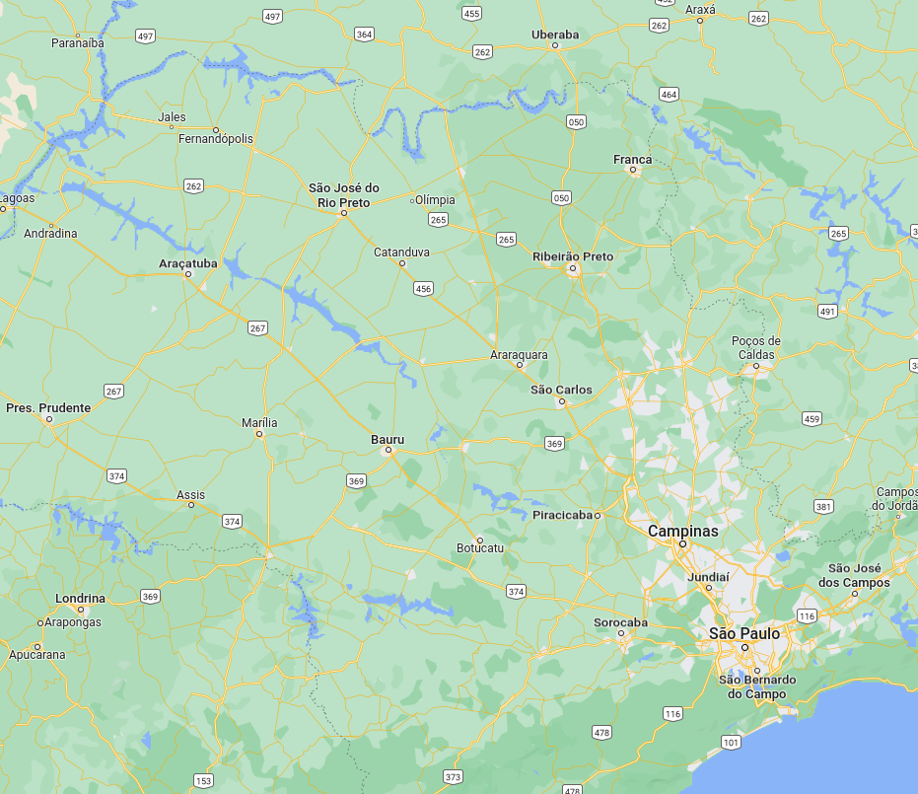
Vanderlei C. Oliveira Jr.
<number> / 23
Nasci em São Paulo – SP em 08 de Junho de 1986 (tenho 36 anos)
Passei grande parte da infância e adolescência em Fernandópolis - SP

Slide 9
Vanderlei C. Oliveira Jr.
<number> / 23
Nasci em São Paulo – SP em 08 de Junho de 1986 (tenho 36 anos)
Passei grande parte da infância e adolescência em Fernandópolis - SP

Slide 10
Vanderlei C. Oliveira Jr.
<number> / 23
Nasci em São Paulo – SP em 08 de Junho de 1986 (tenho 36 anos)
Passei grande parte da infância e adolescência em Fernandópolis - SP
Voltei para São Paulo – SP para cursar o bacharelado em Geofísica na USP em 2004, com 17 (quase 18) anos

Slide 11
Vanderlei C. Oliveira Jr.
<number> / 23
2004
2005
2006
2007
2008
2009
2010
2011
2012
2013
2014
2015
2016
2017
2018
2019
2020
2021
2022

Slide 12
Vanderlei C. Oliveira Jr.
<number> / 23
2004
2005
2006
2007
2008
2009
2010
2011
2012
2013
2014
2015
2016
2017
2018
2019
2020
2021
2022

Slide 13
Vanderlei C. Oliveira Jr.
<number> / 23
2004
2005
2006
2007
2008
2009
2010
2011
2012
2013
2014
2015
2016
2017
2018
2019
2020
2021
2022

Slide 14


Vanderlei C. Oliveira Jr.
<number> / 23
Graduação (~ 5A)
2004
2005
2006
2007
2008
2009
2010
2011
2012
2013
2014
2015
2016
2017
2018
2019
2020
2021
2022

Slide 15

Vanderlei C. Oliveira Jr.
<number> / 23
Graduação (~ 5A)
Mestrado
(~ 1A e 9M)
2004
2005
2006
2007
2008
2009
2010
2011
2012
2013
2014
2015
2016
2017
2018
2019
2020
2021
2022

Slide 16
Vanderlei C. Oliveira Jr.
<number> / 23
Graduação (~ 5A)
Mestrado
(~ 1A e 9M)
Doutorado
(~ 2A e 2M)
2004
2005
2006
2007
2008
2009
2010
2011
2012
2013
2014
2015
2016
2017
2018
2019
2020
2021
2022

Slide 17
Vanderlei C. Oliveira Jr.
<number> / 23
Graduação (~ 5A)
Mestrado
(~ 1A e 9M)
Doutorado
(~ 2A e 2M)
Pesquisador (~ 9A e 3M)
2004
2005
2006
2007
2008
2009
2010
2011
2012
2013
2014
2015
2016
2017
2018
2019
2020
2021
2022

Slide 18
Vanderlei C. Oliveira Jr.
<number> / 23
Graduação (~ 5A)
Mestrado
(~ 1A e 9M)
Doutorado
(~ 2A e 2M)
Pesquisador (~ 9A e 3M)
2004
2005
2006
2007
2008
2009
2010
2011
2012
2013
2014
2015
2016
2017
2018
2019
2020
2021
2022
Trabalho com métodos potenciais (grav e mag) desde a graduação, quando fiz iniciação científica

Slide 19
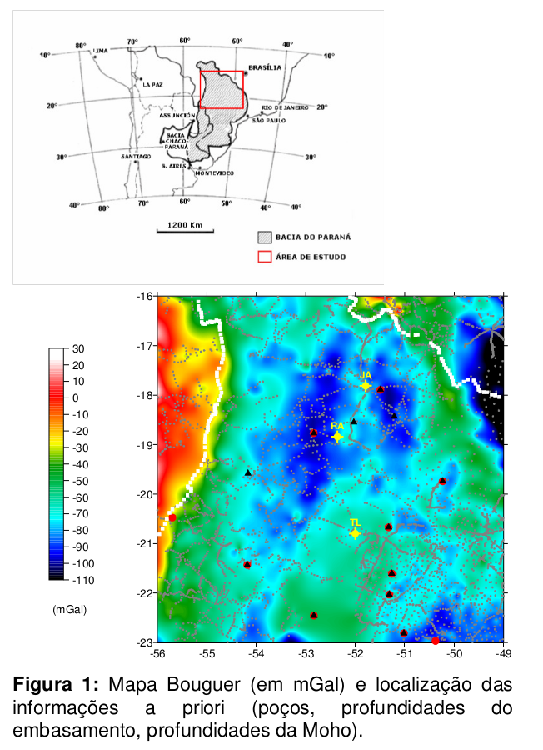
Vanderlei C. Oliveira Jr.
<number> / 23
Graduação (~ 5A)
Mestrado
(~ 1A e 9M)
Doutorado
(~ 2A e 2M)
Pesquisador (~ 9A e 3M)
2004
2005
2006
2007
2008
2009
2010
2011
2012
2013
2014
2015
2016
2017
2018
2019
2020
2021
2022
Estimativa relevo do embasamento via inversão de dados gravimétricos

Slide 20
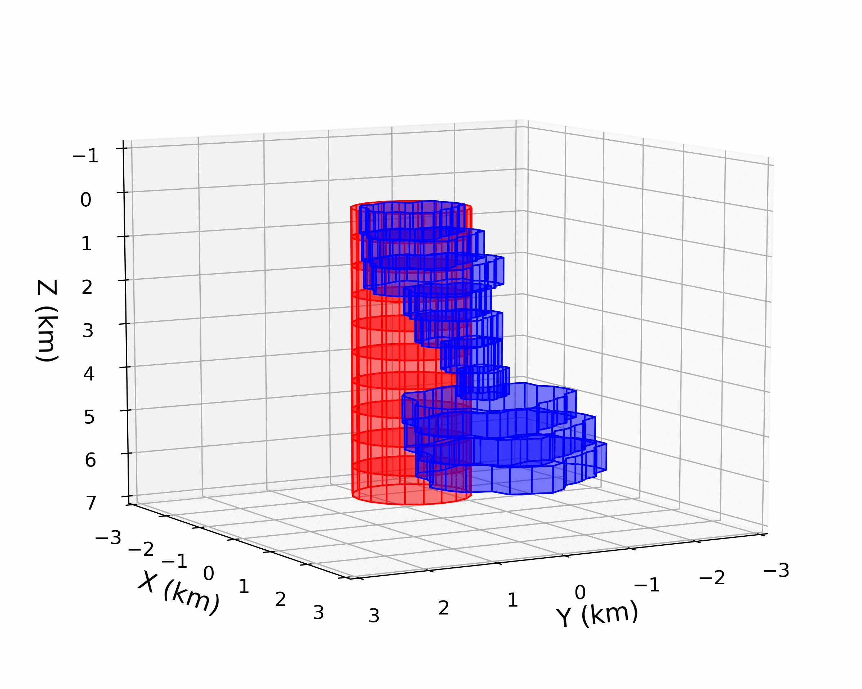
Vanderlei C. Oliveira Jr.
<number> / 23
Graduação (~ 5A)
Mestrado
(~ 1A e 9M)
Doutorado
(~ 2A e 2M)
Pesquisador (~ 9A e 3M)
2004
2005
2006
2007
2008
2009
2010
2011
2012
2013
2014
2015
2016
2017
2018
2019
2020
2021
2022
Estimativa da forma de corpos isolados via inversão de dados gravimétricos (convencionais e de gradiometria)
Estimativa relevo do embasamento via inversão de dados gravimétricos

Slide 21
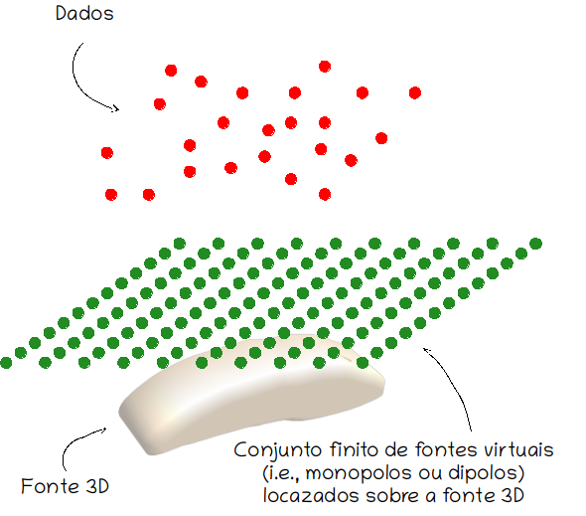
Vanderlei C. Oliveira Jr.
<number> / 23
Graduação (~ 5A)
Mestrado
(~ 1A e 9M)
Doutorado
(~ 2A e 2M)
Pesquisador (~ 9A e 3M)
2004
2005
2006
2007
2008
2009
2010
2011
2012
2013
2014
2015
2016
2017
2018
2019
2020
2021
2022
Estimativa da forma de corpos isolados via inversão de dados gravimétricos (convencionais e de gradiometria)
Estimativa relevo do embasamento via inversão de dados gravimétricos
Processamento de dados gravimétricos e magnetométricos via camada equivalente

Slide 22
Sumário
Apresentação
Resumo das atividades científicas
Apresentação detalhada das atividades científicas
Considerações finais

Slide 23
Sumário
Apresentação
Resumo das atividades científicas
Apresentação detalhada das atividades científicas
Considerações finais

